Slide 1
eclipse 단축키 설명서
1. VO 만들 때 좋은 단축키
2. 디버그 할 때 좋은 단축키

Slide 2
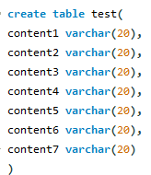
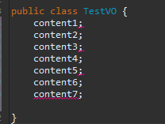
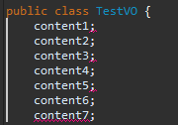
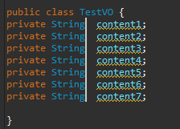
VO 만들 때 좋은 단축키
해당 테이블의 VO를 만들려고 한다.
그냥 객체만 써 놓는다.
+ 표시로 바뀌고 드래그 할 수 있다
그 상태로 글씨를 쓰면.
Alt + Shift + A
전체 복붙도 되기 때문에 응용 할 곳이 의외로 많다.
한번에 private String 을 쓸 수 있다.
Alt + Shift +F로 정렬하면 끝.

Slide 3
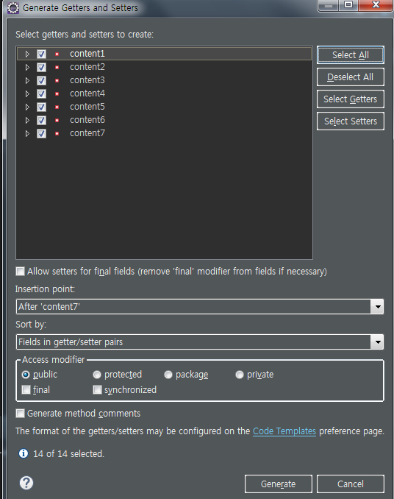
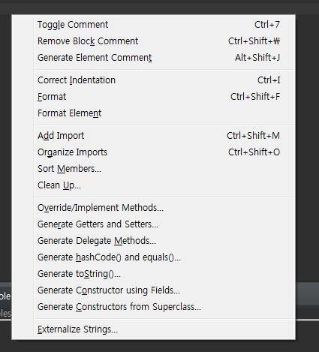

Alt + Shift + S
Get,Set을 빠르게 해줄 수 있다.
toString을 빠르게 만들 수 있다.
Select All로 전체 check

Slide 4

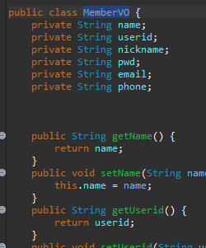
디버그 할 때 좋은 단축키
선언한 곳으로 이동.
F3
가장 처음 선언한 곳으로 이동.
메소드 같은 경우
해당 메소드 페이지로 이동한다.

Slide 5
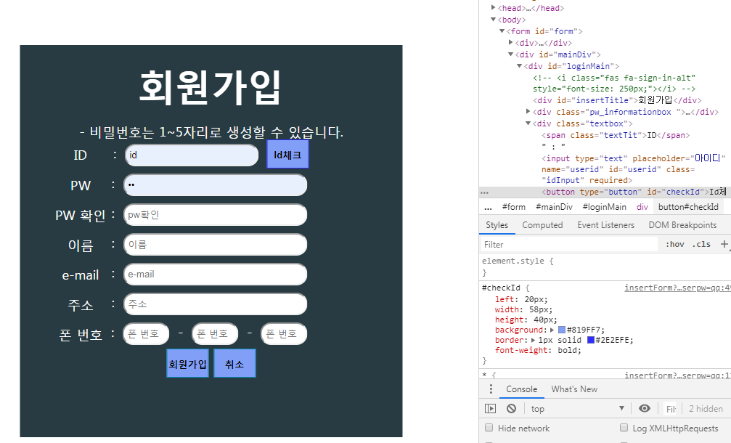
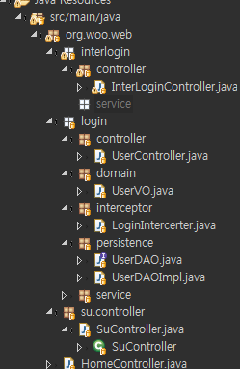
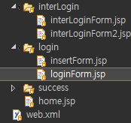
Ctrl+ H
Search 기능.
아래와 같이 많은 폴더 중에서
checkId를 찾아 내면서 역으로 디버깅 할 때 많이 쓴다.
다음 페이지는 가장 많이 쓰는 FileSearch 설정이다.

Slide 6
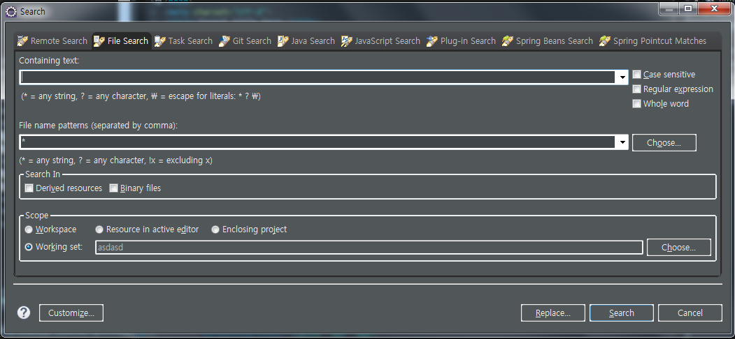
Ctrl+ H 설정.
커스터 마이징 클릭

Slide 7
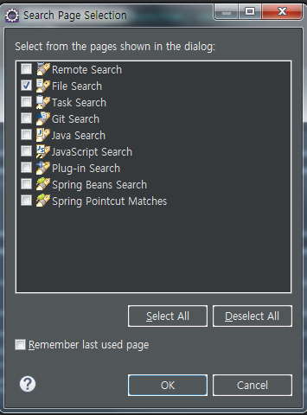
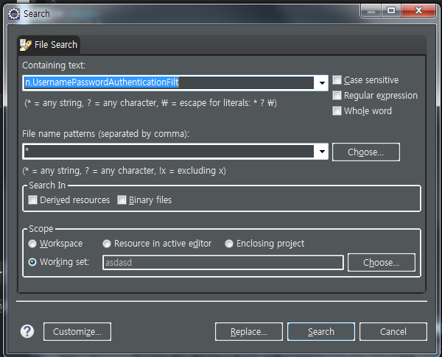
클릭
우선 deselect All로 전부 지운후 fileSearch만 클릭.

Slide 8
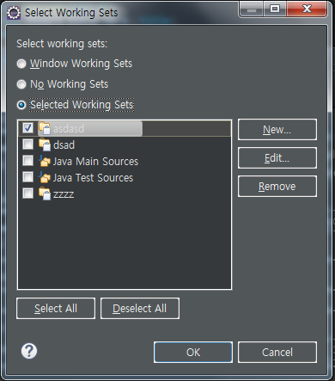
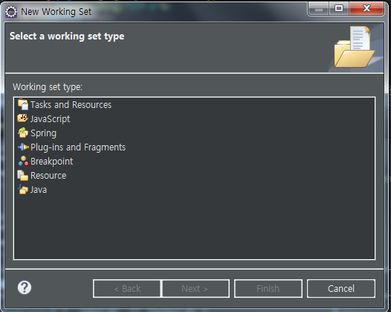
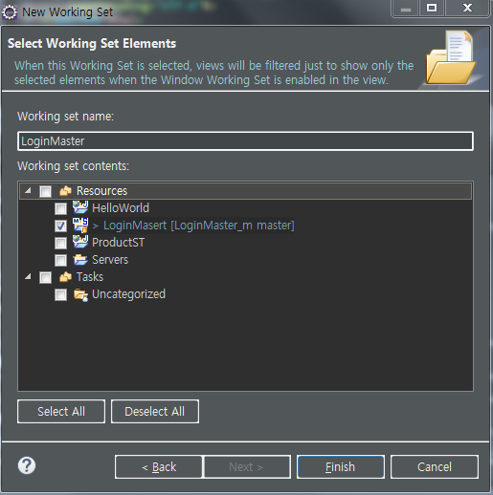
이름 만들기
이름은 자유롭게 만들 수 있다.
Search기능을 적용할 프로젝트 선택.
여러 개 선택이 가능하다!!

Slide 9
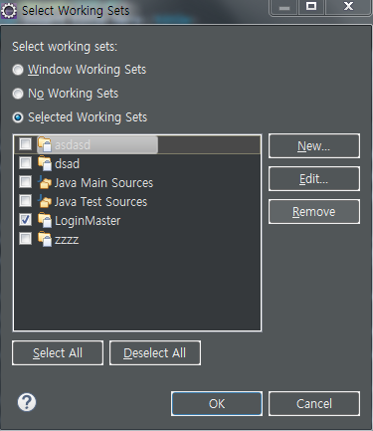
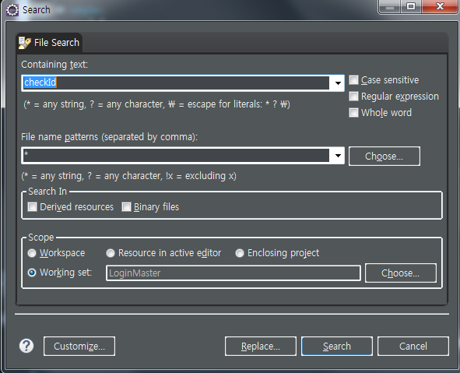
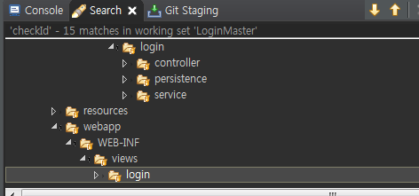
선택 후 ok
*는 전체.
*.jsp는 jsp만
*.js 는 js만
이런식으로 확장자 별로 searc가능합니다.
보는 봐와 같이 전부 찾아낸다. 더블 클릭 하면 해당 파일로 들어간다.
(*해서 java와 jsp가 다 나온다.)
checkId를 전부 찾아낸다.

Slide 10
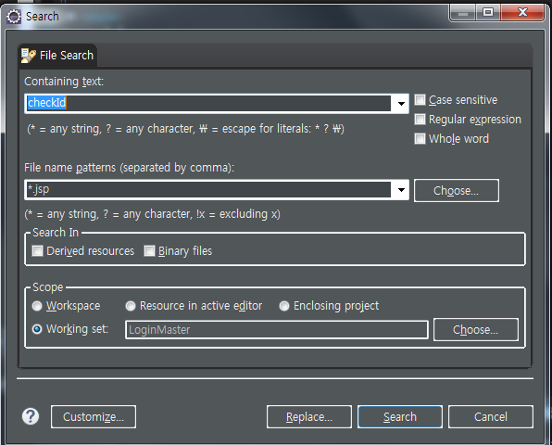
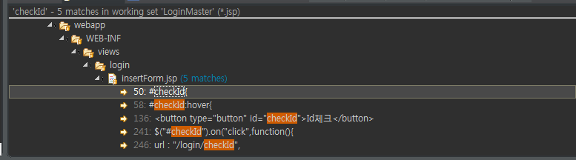
보는 봐와 같이 jsp로 바로 찾을 수 있다.

Slide 11
그밖에도 재미있는 단축 키 많아요!!!!

